Slide 1
第3章 第一个Android程序

Slide 2
3.1 第一个Android程序
建立HelloWorld程序
打开Android工程向导
在欢迎界面点击Start a new Android Studio project
File->New->New Project…

Slide 3
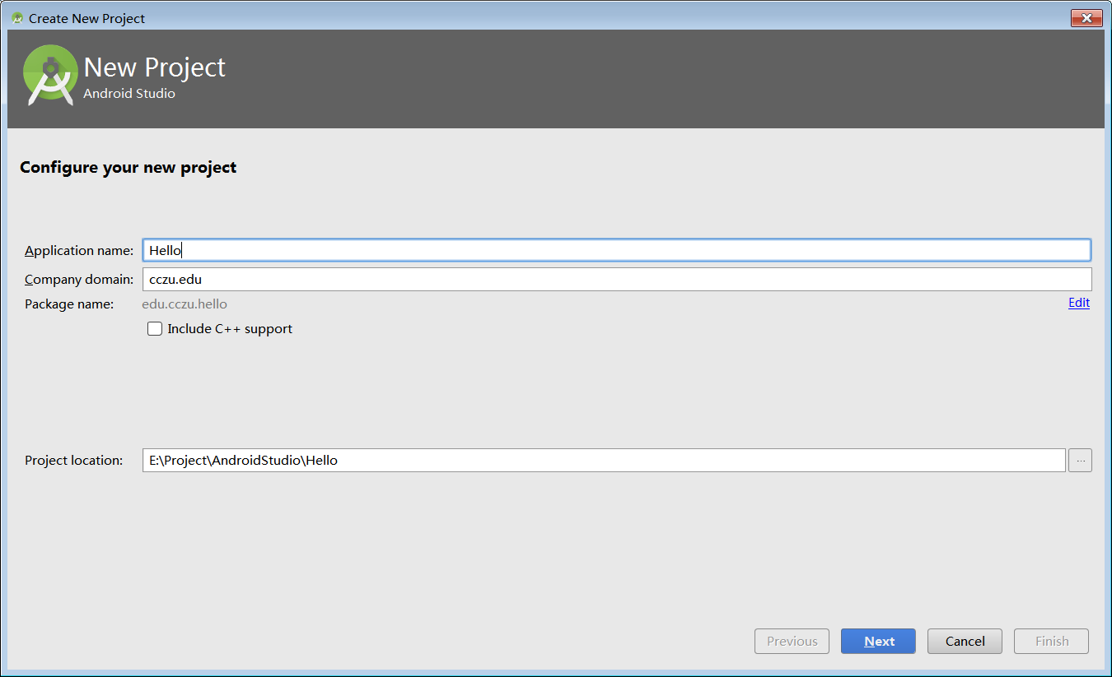
3.1 第一个Android程序
建立HelloWorld程序
配置工程

Slide 4
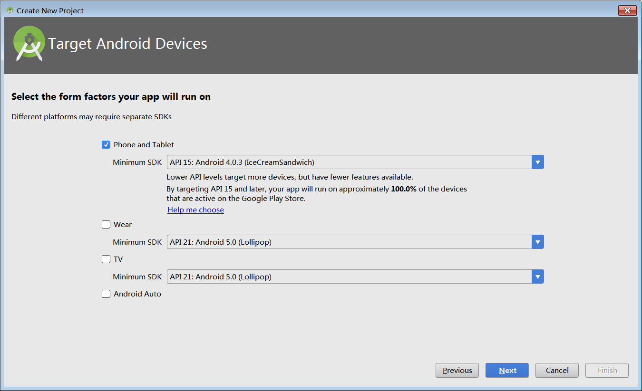
3.1 第一个Android程序
建立HelloWorld程序
设置最低兼容版本

Slide 5
3.1 第一个Android程序
建立HelloWorld程序
Android版本分布
Code Name | Version | API Level | Distribution
Gingerbread | 2.3.3 — 2.3.7 | 10 | 0.3%
Ice Cream Sandwich | 4.0.3 — 4.0.4 | 15 | 0.3%
Jelly Bean | 4.1.x | 16 | 1.2%
 | 4.2.x | 17 | 1.8%
 | 4.3 | 18 | 0.5%
KitKat | 4.4 | 19 | 8.6%
Lollipop | 5.0 | 21 | 3.8%
 | 5.1 | 22 | 15.4%
Marshmallow | 6.0 | 23 | 22.7%
Nougat | 7.0 | 24 | 20.3%
 | 7.1 | 25 | 10.5%
Oreo | 8.0 | 26 | 11.4%
 | 8.1 | 27 | 3.2%

Slide 6
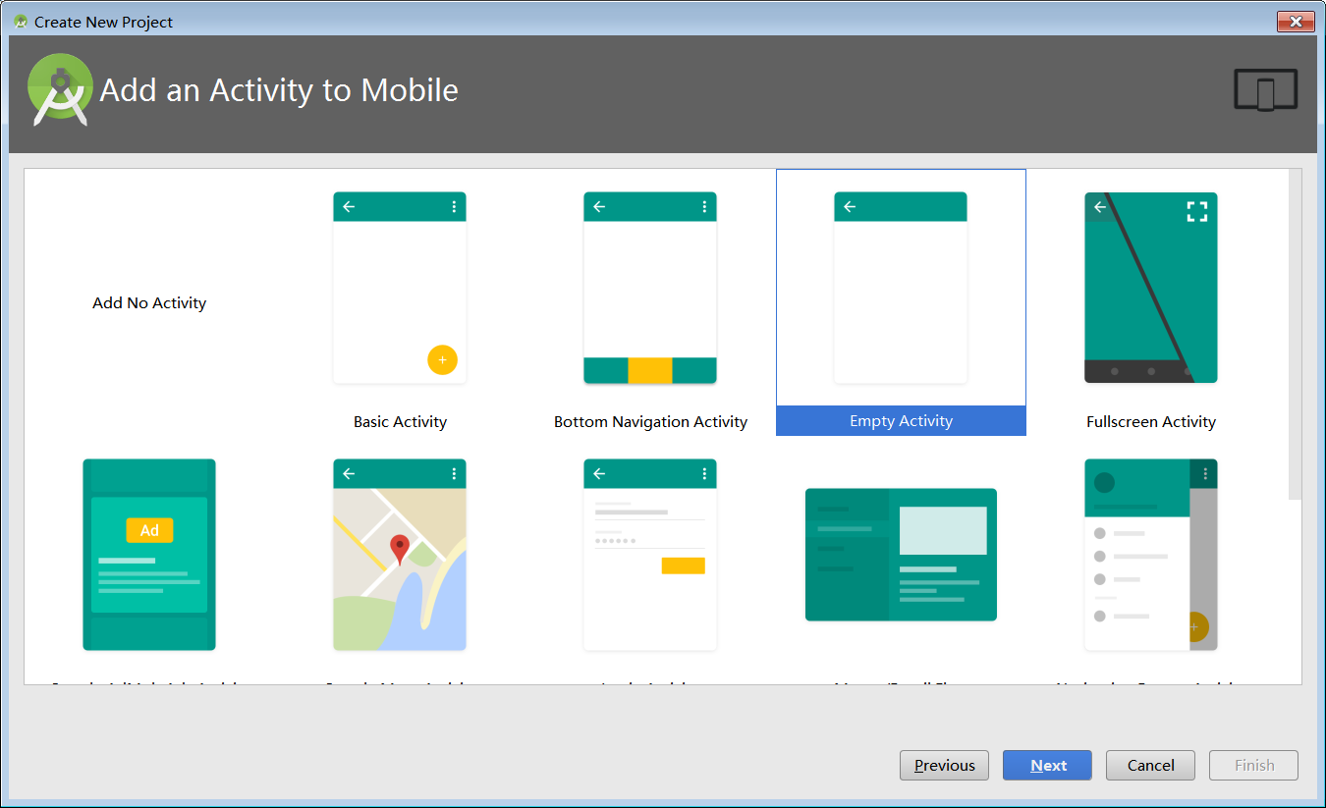
3.1 第一个Android程序
建立HelloWorld程序
创建Activity

Slide 7
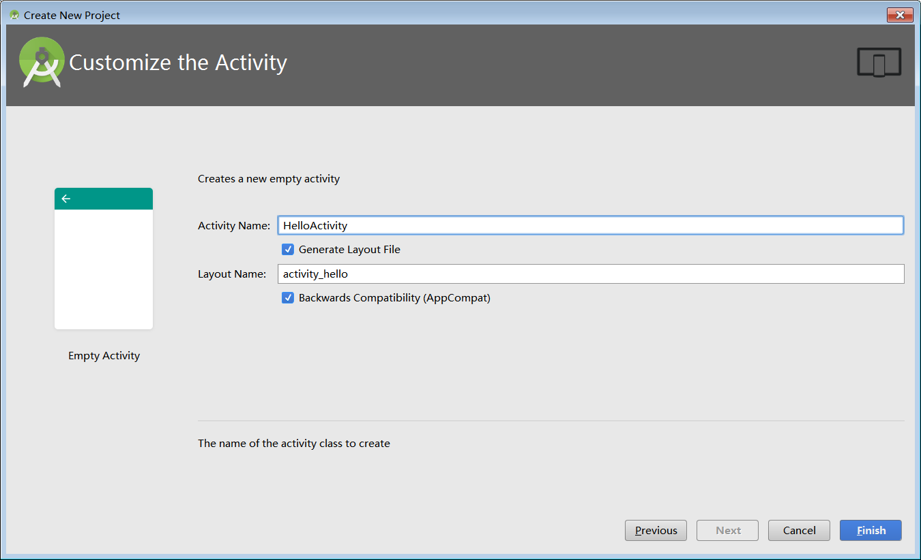
3.1 第一个Android程序
建立HelloWorld程序
配置Activity

Slide 8
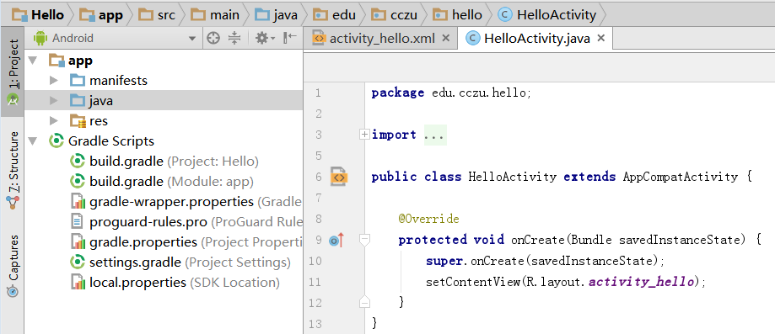
3.1 第一个Android程序
点击“Finish”按钮，工程向导会根据用户所填写的Android工程信息，自动在后台创建Android工程所需要的基础文件和目录结构。

Slide 9
3.1 第一个Android程序
建立HelloWorld程序
Android模拟器
可以仿真手机的绝大部分硬件和软件功能
支持加载SD卡映像文件，更改网络状态、延迟和速度，模拟电话呼叫和接收短信等
不支持呼叫和接听真实电话，SD卡插拔检查，相机/视频捕捉等

Slide 10
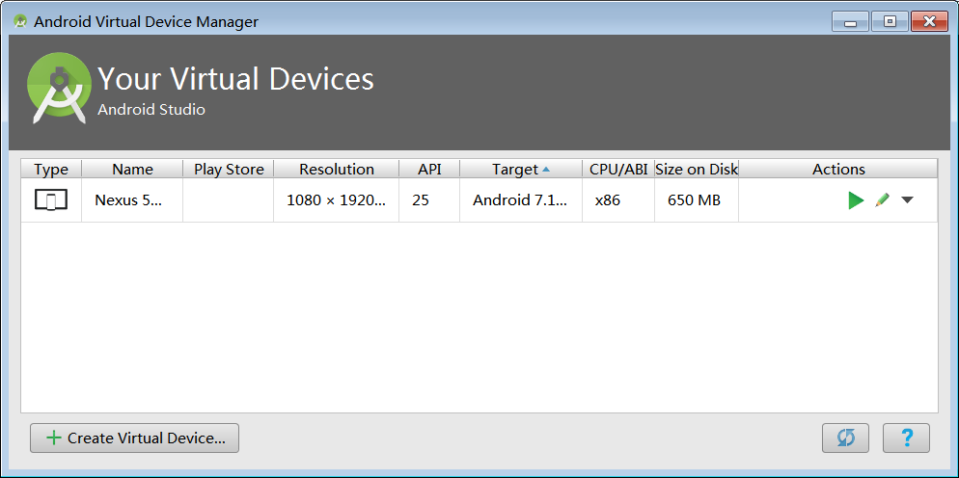
3.1 第一个Android程序
建立HelloWorld程序
Android模拟器
启动Android Studio，选择Tools -> Android -> AVD Manager启动AVD管理器，点击“Create Virtual Device…”，建立新的AVD。

Slide 11
3.1 第一个Android程序
运行Android程序
采用下面三种方式任何一种都可以运行程序
点击菜单栏 Run -> Run ‘app’
点击工具栏
快捷键 Shift + F10

Slide 12
3.1 第一个Android程序
建立HelloWorld程序
练习
1、建立一个HelloWorld程序
2、创建一个新的名称为“Android”的模拟器
3、在新的模拟器上运行HelloWorld程序

Slide 13
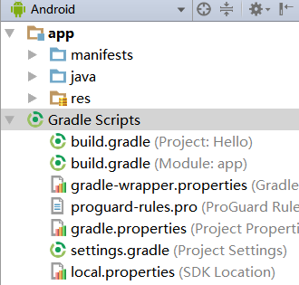
3.2 Android程序结构
Android Studio中提供了多种项目结构类型，默认使用Android项目结构类型，其中包含：
manifests：存放Android程序配置文件
java：存放代码
res：存放各种资源
Gradle Scripts：存放gradle编译相关的脚本文件

Slide 14
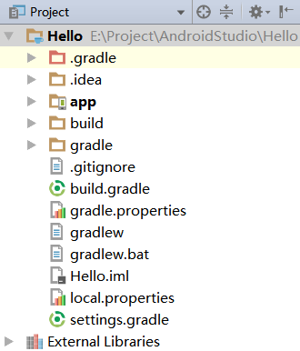
3.2 Android程序结构
Android项目结构类型并不是项目真实的目录结构，真实的项目结构类型是Project项目结构类型，展示全部文件信息，文件的位置是真实的物理结构，其中包含：
Hello：存放工程文件
External Libraries：项目中使用到的外部资源，主要有Android SDK、JDK及其他各种依赖库。

Slide 15
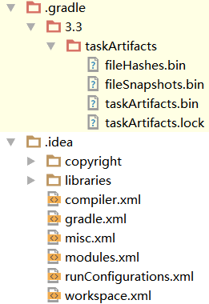
3.2 Android程序结构
.gradle目录
自动编译工具产生的一些文件
.idea目录
自动生成的用于存放Android Studio配置文件的目录，主要包括版权、运行配置、jar包信息、项目名、编译、编码、gradle、模块等。

Slide 16
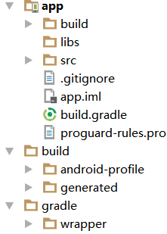
3.2 Android程序结构
app目录
Android Studio工程中的Module，存放项目中的代码、资源等内容，是一个可以单独运行和调试的application，相当于Eclipse中的project。
build目录
工程编译目录，存放编译时生成的文件。
gradle目录
gradle构建目录，包含了gradle wrapper的配置文件。

Slide 17
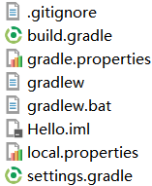
3.2 Android程序结构
.gitignore
用来将指定的目录或文件排除在版本控制之外。
build.gradle
全局的gradle构建脚本。
gradle.properties
全局的gradle配置文件。
gradlew
Unix下的gradle的封装脚本。
gradlew.bat
Windows下的gradle的封装脚本。

Slide 18
3.2 Android程序结构
Hello.iml
用来保存工程的配置信息。
local.properties
本地属性配置文件，配置SDK位置等属性。
setting.gradle
用于指定项目中所有引入的模块。

Slide 19
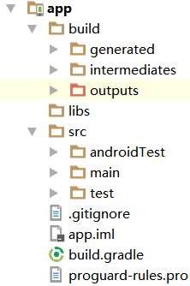
3.2 Android程序结构
app目录
build目录
与外层的build目录类似，存放模块编译时自动生成的文件
libs目录
存放模块依赖的jar包
src目录
存放代码、资源、项目配置等内容
proguard-rules.pro
存放项目代码的混淆规则

Slide 20
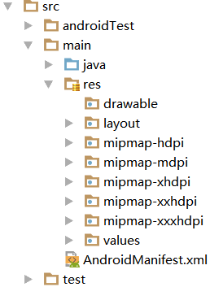
3.2 Android程序结构
app目录
src/androidTest目录
存放设备化测试代码
src/main/java目录
存放java代码
src/main/res目录
存放资源文件
src/main/AndroidManifest.xml
Android程序的配置文件
src/test目录
存放单元测试代码

Slide 21
3.2 Android程序结构
HelloActivity.java
HelloActivity.java是Android工程向导根据Activity名称创建的java文件
HelloActivity继承AppCompatActivity类，这是一种向下兼容的Activity，可以将Activity在各个系统版本中增加的特性和功能最低兼容到Android 2.1版本
onCreate()函数中声明了需要显示的内容

Slide 22
3.2 Android程序结构
HelloActivity.java
package edu.cczu.hello; import android.support.v7.app.AppCompatActivity; import android.os.Bundle; //信息传递 public class HelloActivity extends AppCompatActivity{ @Override protected void onCreate(Bundle savedInstanceState){ super.onCreate(savedInstanceState); setContentView(R.layout.activity_hello); } }

Slide 23
3.2 Android程序结构
activity_hello.xml
activity_hello.xml是界面布局文件，利用XML语言描述的用户界面。
<android.support.constraint.ConstraintLayout xmlns:app="http://schemas.android.com/apk/res-auto" xmlns:tools="http://schemas.android.com/tools" android:layout_width="match_parent" android:layout_height="match_parent" tools:context="edu.cczu.hello.HelloActivity"> <TextView android:layout_width="wrap_content" android:layout_height="wrap_content" android:text="Hello World!" /> </android.support.constraint.ConstraintLayout>

Slide 24
3.2 Android程序结构
引用资源
资源引用有两种情况：一种是在代码中引用资源；另一种是在资源中引用资源
代码中引用资源，引用格式：[packageName.]R.resourceType.resourceName
packageName代表包名称
R类：程序自动生成，每个内部类代表一类资源，每个资源都有一个代表资源的静态常量
resourceType代表资源类型，resourceName代表资源名称，对应资源的文件名或在XML文件中定义的资源名称属性
资源中引用资源，引用格式：＠[packageName:] resourceType/resourceName
＠表示对资源的引用

Slide 25
3.2 Android程序结构
AndroidManifest.xml
AndroidManifest.xml是XML格式的Android程序的配置文件，包含了Android系统运行Android程序前所必须掌握的重要信息，这些信息包括应用程序名称、图标、包名称、组件和授权等

Slide 26
3.2 Android程序结构
AndroidManifest.xml
根元素是manifest，包括命名空间、程序包名等属性；
manifest元素仅能包含一个application元素，application元素中包含Android程序中的所有组件（Activity、BroadcastReceiver、Service和ContentProvider）的声明，不在AndroidManifest.xml文件中声明的组件将无法使用；
activity元素是对Activity组件的声明，不在AndroidManifest.xml文件中声明的Activity将不能够在用户界面中显示。

Slide 27
3.2 Android程序结构
AndroidManifest.xml
练习
1、删除activity元素后运行HelloWorld程序，观察会发生什么情况
2、尝试修改application元素下的属性的值，然后运行HelloWorld程序，观察有什么变化？

